Slide 1



Slide 2
Introdução a linguagem JavaTM
Professor Artur Todeschini Crestani

Slide 3
Introdução ao Java
Paradigmas de Programação;
Ambiente de desenvolvimento;
Plataforma Java;
Instalação;
Criando um programa;
Fundamentos da linguagem.

Slide 4
Paradigmas de Programação
Paradigma Procedural;
Paradigma Orientado à Objetos.

Slide 5
Paradigma procedural
Conjunto de instruções organizado em blocos para executar determinada tarefa (função);
Conjunto de funções agrupadas por funcionalidade em bibliotecas;
Modelagem por meio de fluxogramas e grade utilização de algoritmos;
Extremamente técnica;
Exemplos: Pascal, C, Perl, Basic.

Slide 6
Paradigma Orientado a Objetos
Paradigma predominante atualmente;
O programa é composto por objetos com propriedades e operações que podem ser executadas por eles, ou seja a estrutura de dados é definida juntamente comas funções (métodos que poderão ser executados);
Todas as funcionalidade e atributos de cada entidade do sistemas são armazenadas em classes que representam está entidade;
Exemplos: Smaltalk, Java, C++, C#.

Slide 7
Ambiente de desenvolvimento
Linguagens associadas ao ambiente de desenvolvimento:
Basic – MS Visual Basic
Object pascal – Delphi
Linguagens desvinculadas do ambiente de desenvolvimento:
Java
PHP
C/C++

Slide 8
Ambiente de desenvolvimento
Vantagens da linguagem ser desvinculada do ambiente
Não há dependência de um único fornecedor de ambiente de desenvolvimento;
Maior controle sobre o código produzido;
A concorrência entre fornecedores gera melhorias nas ferramentas;
IDE (Ambiente de Desenvolvimento Integrado);
Exemplos de IDE para uso com Java: NetBeans, Eclipse, JDeveloper , JBuilder.

Slide 9
Interpretadas x Compiladas
Linguagens de programação são interpretadas ou compiladas:
Interpretadas: são executadas linha a linha em tempo de execução. Exemplos: Perl, ASP, JavaScript…
Compiladas: Há um compilador que traduz o fonte do programa para um linguagem compilada, muitos erros podem ser eliminados durante o processo de compilação: caracteres inválidos, nomes de variáveis, métodos, classes inválidos. Exemplos: Pascal, C/C++, Java.

Slide 10
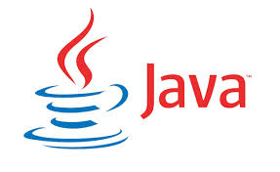


Plataforma Java
A Sun MicroSystems, empresa que desenvolveu o Java hoje da Oracle, acreditava no crescimento do uso de pequenos dispositivos eletrônicos em 1991. Visando esse crescimento financiou uma pesquisa interna e desenvolveu uma linguagem baseada em C e C++.
Com o mercado para dispositivos cresceu abaixo do esperado em 1993 e a Sun, percebendo a explosão de popularidade da World Wide Web investiu pesado na criação de conteúdo dinâmico.

Slide 11

Mitos da Linguagem
Java é da Sun/Oracle?
A especificação foi criada pela Sun, no entanto a linguagem é mantida pela Java Community Process (JCP), composta por universidades e empresas que definem a evolução do Java.

Slide 12

Mitos da Linguagem
Java é uma linguagem direcionada para Web?
Java não é só para web, pode ser destinada a criação para Desktop, Web e dispositivos móveis.
Java e JavaScript são iguais?
Não Java é uma linguagem compilada para vários fins, JavaScript é interpretada pelo interpretador contido no browser.

Slide 13
Divisões da Linguagem Java
Java Micro Edition (JME)
JME é a especificação que contém funcionalidades para desenvolvimento de aplicações para pequenos dispositivos como: agendas eletrônicas, telefones celulares outros.

Slide 14

Android é JME?
Não, Android é uma plataforma desenvolvida pela Google baseada em um sistema operacional Linux, com diversas aplicações instaladas um ambiente de desenvolvimento bastante poderoso e flexível. (LECHETA, 2009, p. 20).

Slide 15
Divisões da Linguagem Java
Java Enterprise Edition (JEE)
É a especificação Java que contém API’s (Interface de Programação de Aplicativos) com funcionalidades específicas para o desenvolvimento de aplicações para servidores tais como Servlets, JSP, EJB, JMS entre outras.

Slide 16
Divisões da Linguagem Java
Java Standard Edition (JSE)
Contém todo o ambiente necessário para a criação e execução de aplicações Java, incluindo a JVM e o compilador.
Atualmente o JSE está na versão 7.

Slide 17
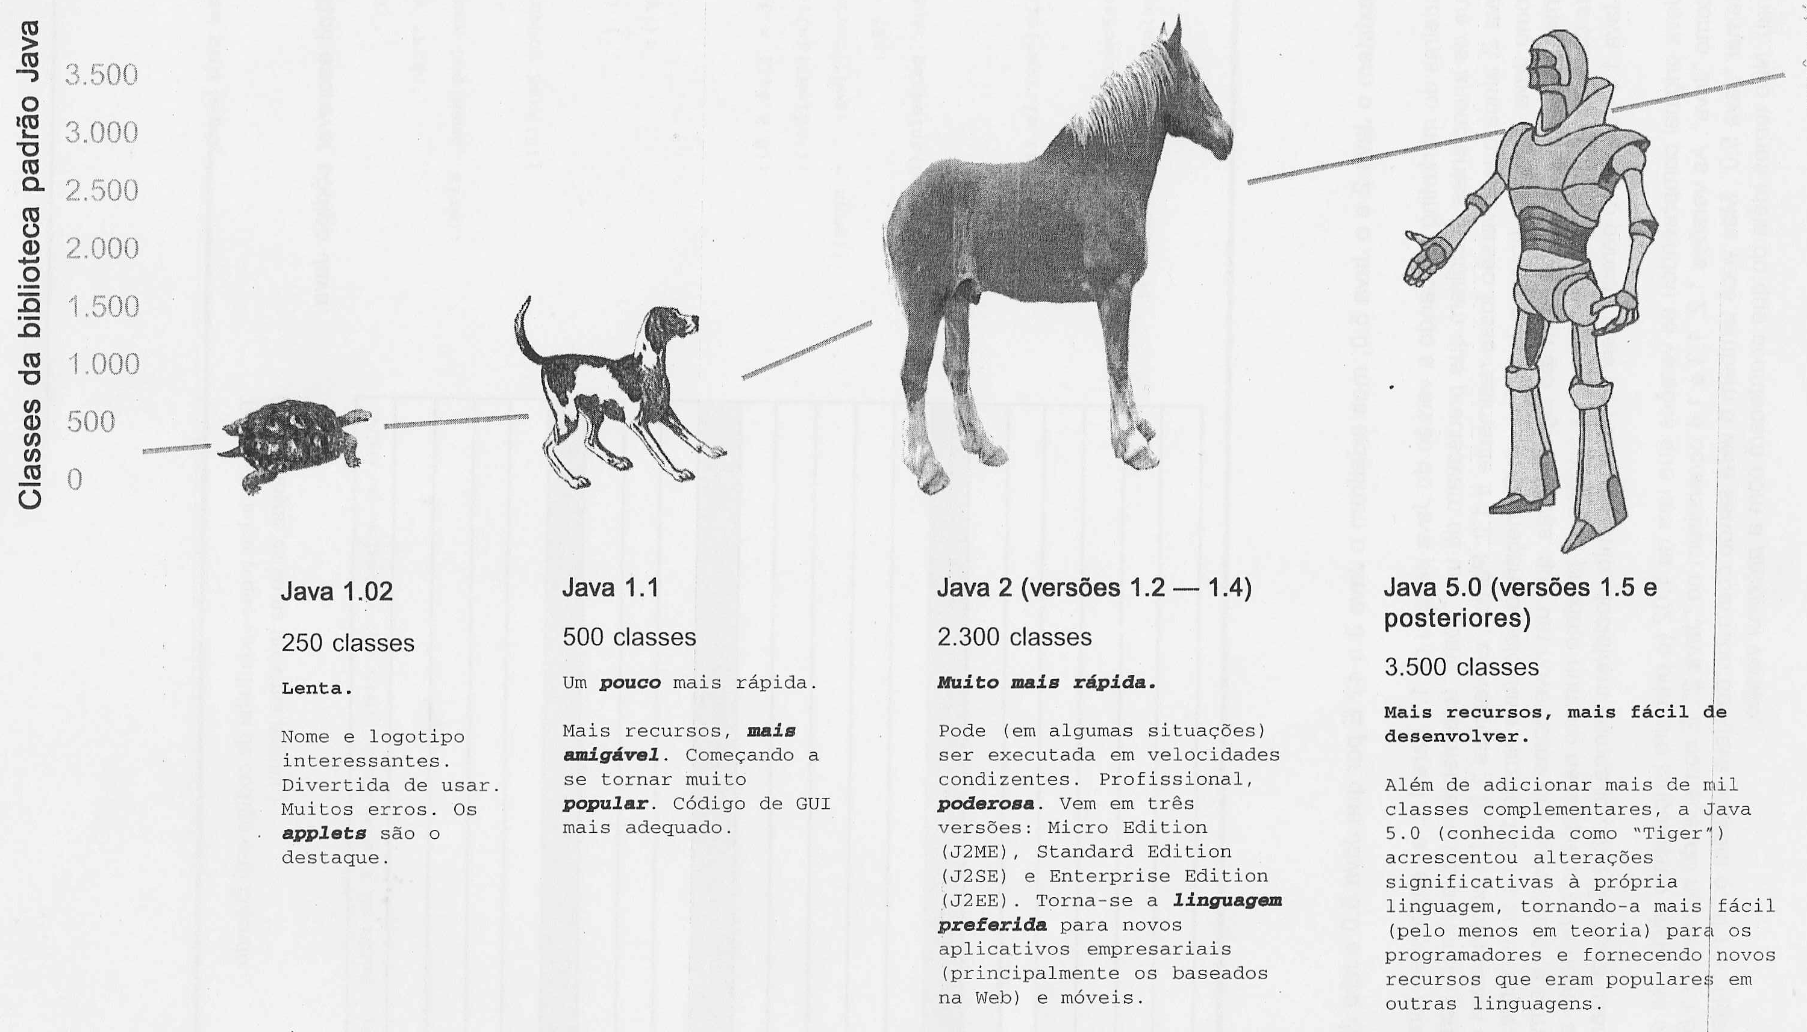
Versões do Java
(SIERRA, 2005, pág. 3)

Slide 18
Ferramentas de desenvolvimento
As ferramentas de desenvolvimento pode ser encontradas em %JAVA_HOME%\bin
Compilador javac.exe
Ferramenta de execução java.exe
Gerador de documentação javadoc.exe
Debug jdb.exe

Slide 19
Instalação
Download da JRE a partir da URL: http://java.com/pt_BR/
Diretório C:\java\jre
Download da JDK a partir da URL: http://www.oracle.com/technetwork/java/javase/downloads/index.html
Diretório C:\java\jdk7

Slide 20
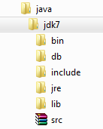
Instalação
Diretório de instalação definido pelo usuário
Compilador, máquina virtual, documentador, etc...
Aplicativos de exemplo
Arquivos h. para integração código nativo
Ambiente de execução (Java Runtime Environment)
Códigos da linguagem Java.
(HORSTMANN; CORNELL 2008, p 21)

Slide 21
Instalação
JAVA_HOME e PATH
Para facilitar o uso do compilador e interpretador, recomendamos colocar o diretório c:\java\jdk\bin no PATH;
Devemos criar uma variável de ambiente chamada JAVA_HOME, indicando o local de instalação do Kit;
Esta variável é utilizada para aplicativos que dependem de Java poderem localizar a máquina virtual.

Slide 22
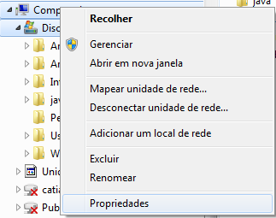
Instalação
Clique com o botão direito no “Meu Computador”, em seguida em propriedades:

Slide 23
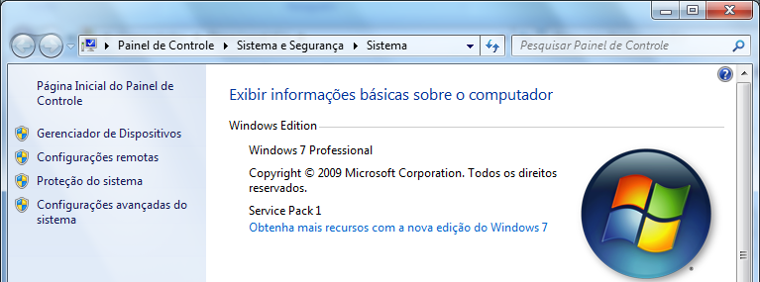
Instalação
Clique em “Configurações avançadas do sistema”:
(HORSTMANN; CORNELL 2008, p. 19).

Slide 24
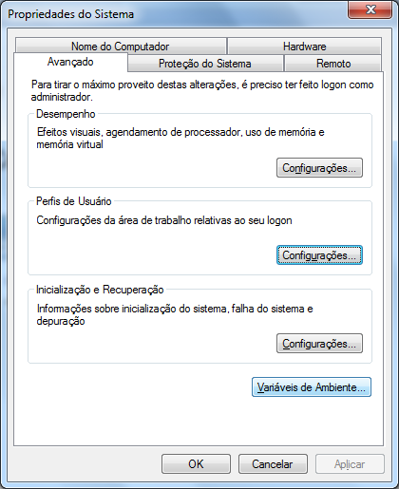
Instalação
Clique em
“Variáveis de ambiente”:
(HORSTMANN; CORNELL 2008, p. 19).

Slide 25
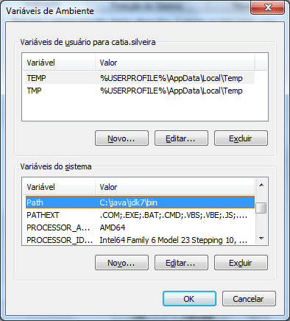
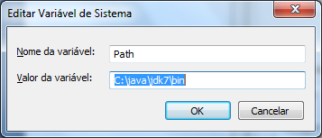
Instalação
Clique em “Path”, “Editar” se houver, senão “Novo”:
Preencha os campos com os seguintes valores:
(HORSTMANN; CORNELL 2008, p. 19).

Slide 26
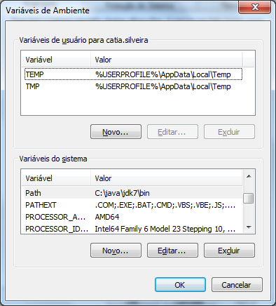
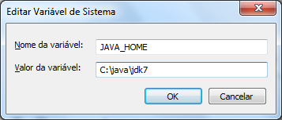
Instalação
Clique em “New” / “Novo”:
Preencha os campos com os seguintes valores:
Atenção, não coloca \bin

Slide 27
Instalação
Caso você não queira colocar variáveis de ambiente permanentes pode faze-lo através dos três comandos de prompt de abaixo:
SET JAVA_HOME=C:\Program Files\Java\jdk1.7.0_09
SET PATH=%PATH%;%JAVA_HOME%\\bin
SET CLASSPATH=.;%JAVA_HOME%

Slide 28
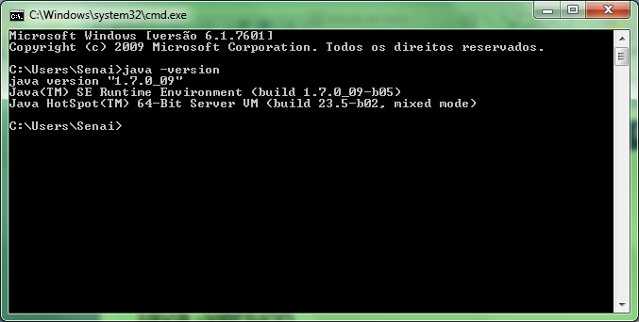
Instalação
Conferindo a instalação:
Iniciar>Executar>cmd
java -version

Slide 29
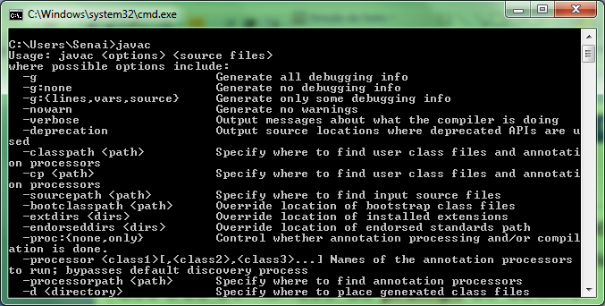
Instalação
Conferindo a instalação:
Executando o compilador javac

Slide 30
Criando um programa: OlaMundo
Visão Global do processo:
Escrevemos o código em um arquivo texto com um editor;
Compilamos o código com javac;
Executamos o aplicativo com java;

Slide 31
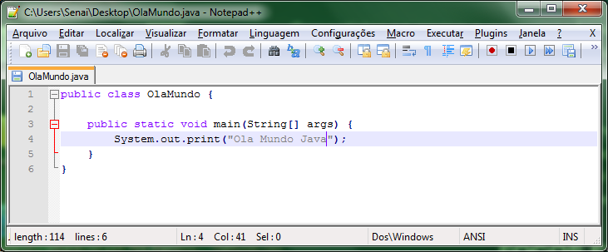
Olá Mundo
1. Escrevemos o código em um arquivo texto com um editor;

Slide 32
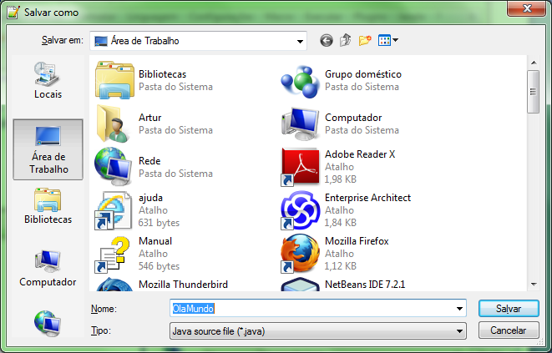
Olá Mundo
Salvar o arquivo com o nome “OlaMundo.java”

Slide 33
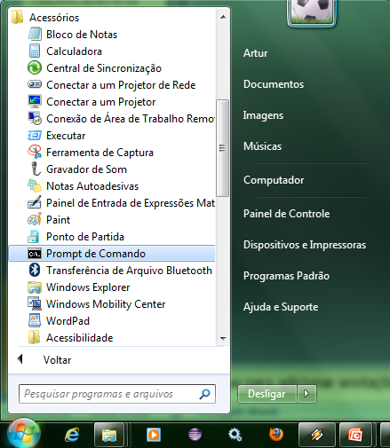
Olá Mundo
Para compilar, abrimos um “Prompt de comandos”

Slide 34
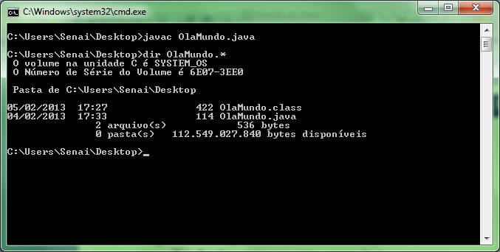
Olá Mundo
Mudamos para o diretório onde o arquivo OlaMundo.java foi salvo.
Digitamos “javac OlaMundo.java”, como resultado teremos um arquivo “OlaMundo.class”

Slide 35
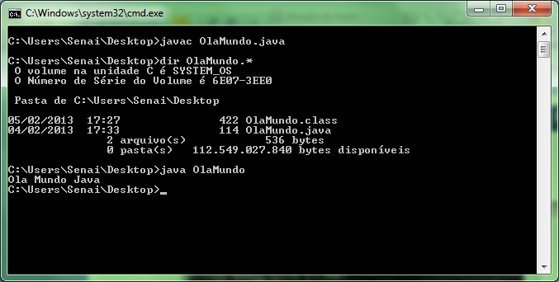
Olá Mundo
Executamos o programa com “java OlaMundo”

Slide 36
Ambiente de execução
(Runtime Environment)
O ambiente de execução inclui uma Java Virtual Machine (JVM), bibliotecas de classes e outros arquivos necessários para execução de classes Java.
As funções da JVM são: alocação de memória, Class loader, carregar arquivos .class para memória, segurança de código, verificar a integridade do arquivo .class.

Slide 37
Garbage Collector (GC)
A maior parte das linguagens modernas permite a alocação de memória em tempo de execução.
A liberação da memória utilizada não é feita de maneira explícita, a JVM prove o mecanismo GC.
O GC não pode ser controlado via código, uma vez que é uma thread de baixa prioridade e somente a JVM com o OS podem gerenciar threads.

Slide 38
Fundamentos da Linguagem
Case Sensitive: umaVariavel é diferente de umavariavel.
Aplicado para nomes de classes, objetos, métodos, variáveis e constantes;
O uso incorreto de algum nome gerará um erro de compilação.

Slide 39
Fundamentos da Linguagem
Blocos de código são colocados entre { } representando o inicio e o fim.
No final de cada instrução é obrigatório o uso de ponto e vírgula “;”.
A classe devera ser salva em formato texto em um arquivo com o mesmo nome da classe com extensão .java. Exemplo: OlaMundo.java respeitando maiúsculas e minúsculas.

Slide 40
Fundamentos da Linguagem
Todo programa em Java é representado por uma ou mais classes.
Normalmente se trabalha com uma classe por arquivo.

Slide 41
Comentários
Três formas:
Na mesma linha:
// comentários não são compilados
Com múltiplas linhas:
/* podemos utilizar
mais de
uma linha */
Comentários com documentação JavaDoc
/**
* @param conta
*/

Slide 42
Declarações
A regra a ser respeitada na declaração de identificadores de classes, variáveis, atributos e métodos é:
Devem iniciar com letras de A-Z, a-z, _ou $
Os caracteres seguintes podem ser quaisquer um dos acima relacionados e ainda números.

Slide 43
Declaração de uma classe
É feita utilizando a palavra reservada class seguida do nome da classe:
class OlaMundo{
//variáveis / atributos
//métodos
}

Slide 44
Método main
Apesar do exemplo apresentar uma classe válida e sua compilação ser bem sucedida, não poderá ser executada por não ter declarado o método main.
class OlaMundo{
public static void main(String[] args){
/*Ao executarmos está classe o método main será chamado pela JVM */
}
}

Slide 45
Palavras reservadas
in | boolean | break | byte | case
catch | char | class | cont | continue
default | do | double | else | extends
final | finally | float | for | goto
if | implements | import | instanceof | int
interface | long | native | new | package
private | protected | public | return | short
static | strictfp | super | switch | synchonized
this | throw | throws | transient | try
void | volatile | while
As palavras reservadas goto e cont não são utilizadas na linguagem.

Slide 46
Palavras reservadas
As palavras true e false que parecem palavras reservadas, são tecnicamente literais booleanas, assim como a palavra null. Por tanto não podem ser usadas como indicadores.

Slide 47
Convenções
São regras de formatação de nomes de código;
Não são obrigatórias, mas representam uma best-practice por aumentar a legibilidade do código;
Identificamos características por meio das convenções: o que é uma classe, um método / função, uma variável, uma constante, etc.

Slide 48
Convenções
Convenção 1: nomes da classes com primeira letra da(s) palavra(s) maiúscula. Exemplo:
class Conta { }
class ContaCorrente { }
class CaixaEletronico { }

Slide 49
Convenções
Convenção 2: nomes de variáveis e métodos (funções / procedures) com a primeira letra minúscula:
public class Conta {
private double saldoDaConta;
public void deposito(double valor) {
}
}
variável
método / função / procedure

Slide 50
Convenções
Convenção 3: constantes devem ser definidas com todos caracteres maiúsculos:
public class Produto {
public static final int COR_BRANCO = 0;
}
Indentação de código: tabulações (com 4 ou 2 espaços) devem ser abertas após a chave {e retroceder após o fechamento da chave}.
constante

Slide 51
Variáveis
Representam um espaço de memória;
Toda variável tem um tipo de dado e um nome; (LOPES, 2002, p. 6).
Classificação:
tipo primitivo;
tipo reference;
arrays

Slide 52
Variáveis - Tipos primitivos
Podem ser:
númerico;
caracter;
Booleanos (true e false)
Sintaxe:
public class TiposPrimitivos {
//<tipoVariavel> <nomeVariavel> = valor
double saldo;
}

Slide 53
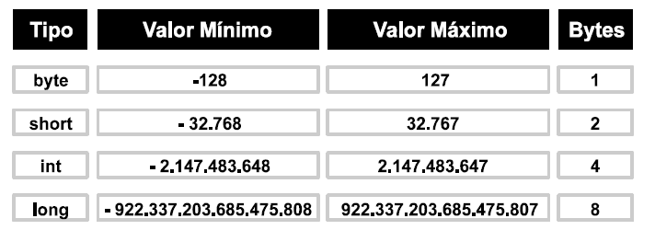
Variáveis - Tipos primitivos
Números inteiros:
short ano = 2005;
int contador = 10000;
long chaveCriptografia = 213455533223445432L;

Slide 54
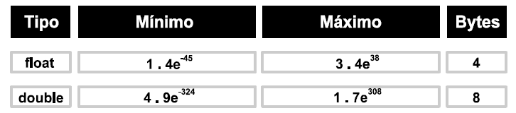
Variáveis - Tipos primitivos
Números com ponto flutuante:
float saldo = 234.45F;
double cotacao = 2.34234556643213D;

Slide 55
Variáveis - Tipos primitivos
Caracteres:
Caractere é representado pelo tipo char, utiliza dois bytes de memória pois trabalha com padrão unicode (tabela de caracteres para atender idiomas remotos).
Exemplo:
char meuChar = ‘c’;
char meuCharUnicode = ‘\0000’; //espaço

Slide 56
Variáveis - Tipos primitivos
Booleanos:
Armazenam verdadeiro ou falso e utilizam apenas 1 bit.
Exemplo:
boolean temSaldo = true;

Slide 57
Variáveis - Reference
Armazenam o endereço de memória estendida para um determinado objeto.
Sintaxe:
<tipoVariavel> <nomeVariavel> = new <tipoVariavel>();
Podem conter os seguinte valores:
null; /*representa que a variável não armazena nenhuma referência*/
referência para qualquer objeto cuja classe é um tipo compatível ao declarado;
referência para um array.

Slide 58
Variáveis - Reference
Exemplos:
String s = new String();
String s2 = “Senai”;
Object o = new Object();
Object o2 = null;

Slide 59
Variáveis - Reference
Variáveis do tipo String são reference.
É um tipo composto / classe presente na linguagem para manipular cadeias de caracteres;
Chama-se String e não string;
Inclui recursos de conversão para maiúsculo /minúsculo, recorte, pesquisa, entre outros.
String palavra = “Nome do Produto”;
String recorte = palavra.substring(0,4);

Slide 60
Variáveis - Locais
Variáveis declaradas dentro de métodos ou bloco de códigos são declaradas como locais. Esse tipo de variável não possui valor de inicialização padrão. Portanto, devemos iniciar um valor, caso contrario teremos um erro de compilação.
public class VarLocal {
public static void main(String args[]) {
String nome = “Senai”;
int ano = 2012;
}

Slide 61
Escopo
O escopo define qual parte do programa a variável estará acessível.
Exemplo: TesteEscopo.java
public class TesteEscopo {
public static void main(String args[]) {
{
int idade = 22;
}
System.out.println(“idade: ” + idade);
}
}
Fora do Escopo

Slide 62
Referencias Bibliográficas
HORSTMANN, Cay; CORNEL, Gary Core Java Fundamentals v.1, Sun Microsystem Press ed. 8 2008.
LECHETA, Ricardo Google Android. Aprenda a criar aplicações para dispositivos móveis com Android SDK. ed. Novatec. São Paulo SP 2009.
LOPES, Anita Introdução à programação, 500 Algoritmos Resolvidos. ed Campus, Rio de Janeiro, RJ 2002.
SIERRA, Kathy Use a cabeça! Java. ed. Alta Books, Rio de Janeiro, RJ 2005.

